Slide 1
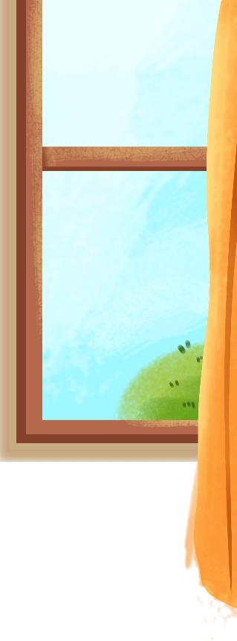



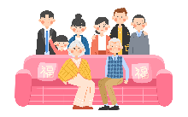
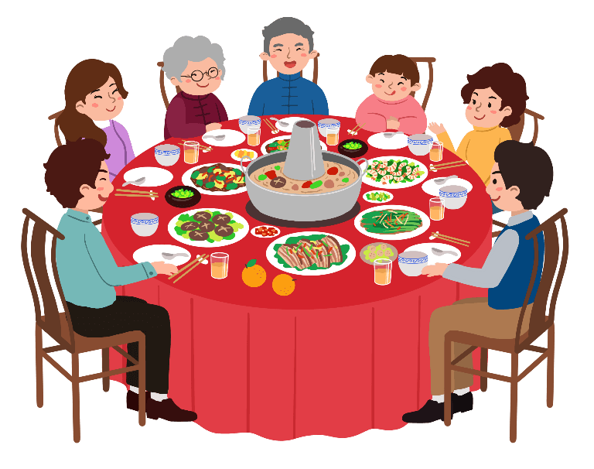

营造家庭幸福 创造美好生活
家庭教育知识
培训讲座
点此输入内容或者复制您的内容在这里，通过复制您的文本后，在此框中选择粘贴，并选择只保留文字
汇报人：优品PPT

Slide 2

行业PPT模板http://www.1ppt.com/hangye/
https://www.ypppt.com/
目
录
一、应该怎样做家长
二、当前我国家庭教育状况的剖析
三、你属于哪种类型的父母
四、家庭教育的智慧与艺术

Slide 3
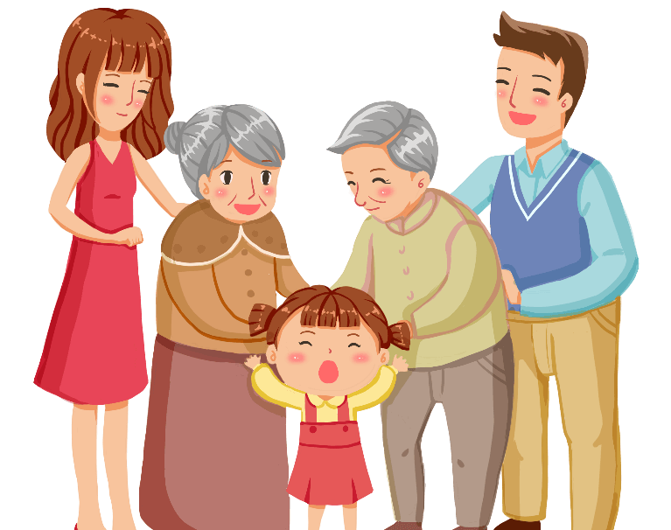
第
一
部
分
应该怎样做
家长
点此输入内容或者复制您的内容在这里，通过复制您的文本后，在此框中选择粘贴，并选择只保留文字

Slide 4
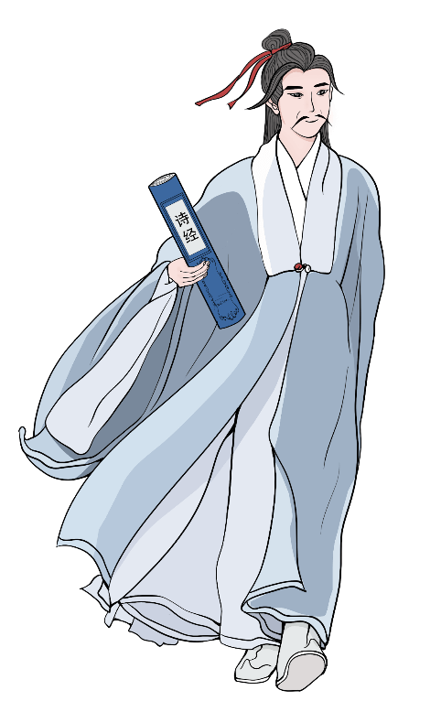
母仪的典范
孟子娶妻以后，对自己的妻子不喜欢，认为她太过倨傲。有一天，天气十分炎热，妻子从田间劳作回家，进了房间就脱衣纳凉，正巧孟子突然推门近来。看到妻子光着身子在房间里凉快，孟子异常生气，认为妻子行为放荡，不守礼节，当即就有了休妻的念头。孟母知道以后严厉斥责孟子说：你进门之前应该先敲门问屋里是否有人，才能进去，你没有敲门就推门而入，是你先失礼节，并不是你妻子的过错啊。听了母亲的话，孟子深感自己过于鲁莽，也惭愧于自己没有把所学应用于生活当中，自此对妻子芥蒂尽除，与妻子和好如初。孟母用家庭小事教育孟子“万事礼为先”的做人道理，其识见令人敬仰。
为儿子倾尽毕生心血的孟母，在亲眼看着儿子成功的时刻，满怀着一个母亲成功的欢欣，一病不起。在归葬故乡的途中，沿途经过的地方，无论民众官员，无不争向在路旁祭奠，表达对这位伟大母亲的尊敬和哀思。

Slide 5



从母女二段不同对话讲起
妈妈,这是什么？
妈妈,这是什么？
是花。一朵花。一朵美丽的花。你看是什么颜色呀？
是花
红色
对,聪明极了！它像什么一样呀”？
什么花呀？
象喇叭一样
烦不烦,你不会自已看
你真棒！你看到了什么？
我看到了一朵美丽的红花,像喇叭一样的！

Slide 6
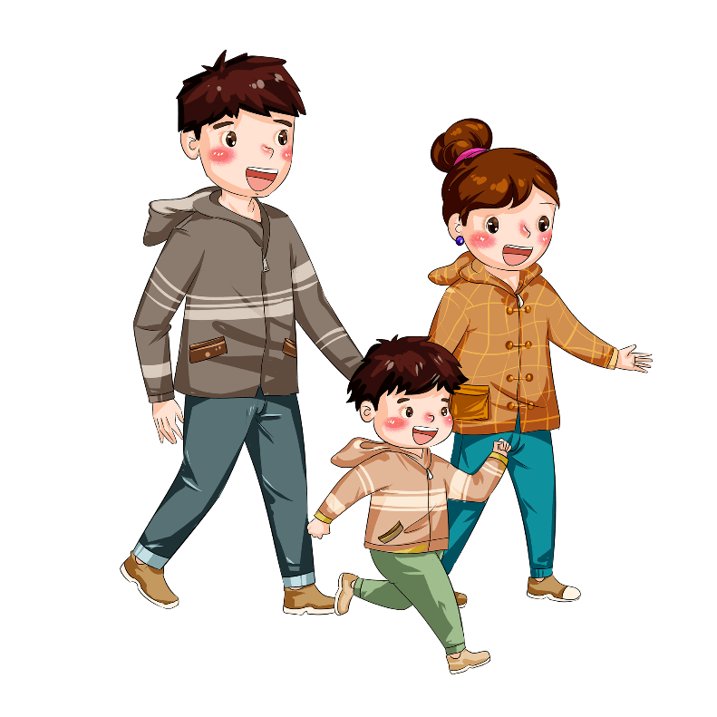
一个问题：我们应该怎样做家长？
做一个有耐心,有责任心又有方法的家长,教育理念很重要，理念是指导方法的。有了正确的家庭教育理念,你就会知道你的孩子是个怎样的孩子,又应该怎样去启发引导他(她)。“养育孩子，不仅给孩子一碗饭,更重要的是要给孩子一个正确的理念”。

Slide 7
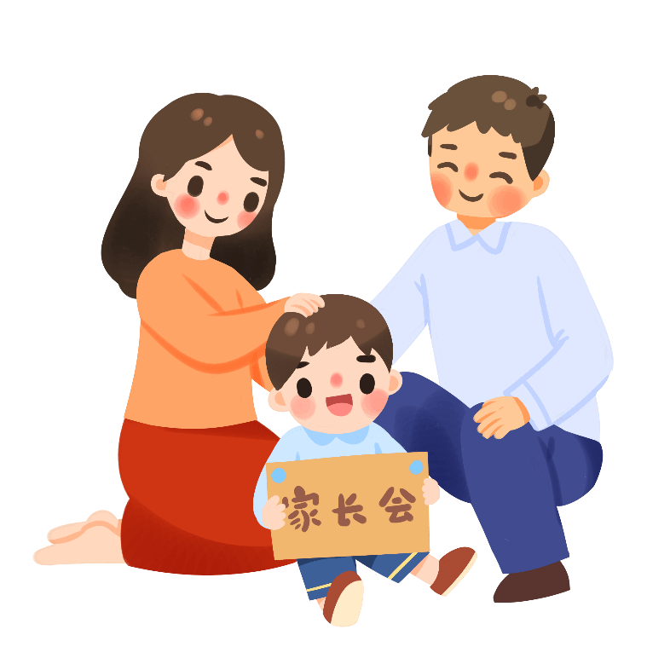
你有过这样吗？
一极品母亲教儿子背诗：“锄禾日当午，妈妈最辛苦；下午打麻将，晚上斗地主。”这世道难道要逆天？
要是不好好奋斗，就不能养儿子，因为如果有一天儿子说“妈妈，我把同学打了，他家长要5万医疗费。”我就可以说“什么！要5万！给你20万，再打3次！！”为了成为这么棒的妈妈，我要好好奋斗了！加油！

Slide 8

摆在家长面前一个严肃的问题
是把孩子培养成财富,不是把财富留给孩子,是否重视：孩子心灵成长的四座门：
好奇心
自信心
自尊心
同情心
是孩子向世界自由敞开的四座门，快乐成长的金钥匙,父母该怎样走进孩子的内心世界？

Slide 9
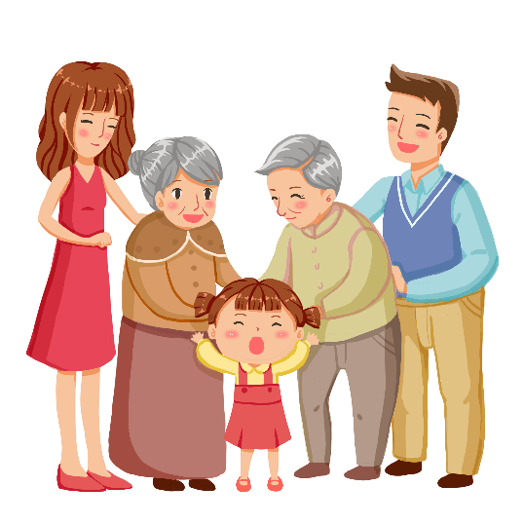
父母家庭教育的“上岗执照”你拿到了吗
难道让孩子锦衣玉食,父母就尽责了吗？
锦衣：彩衣
玉食：比喻珍异的食物
穿的是华丽衣服,吃的是山珍海味,形寄生活,豪华奢侈。
孩子的素质教育应从源头：父母抓起！

Slide 10
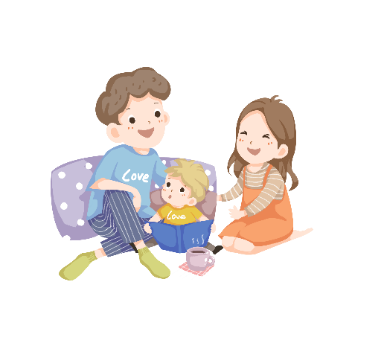
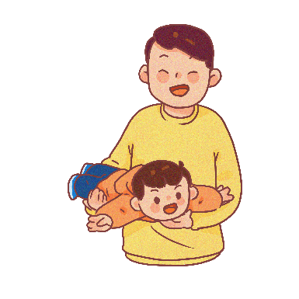
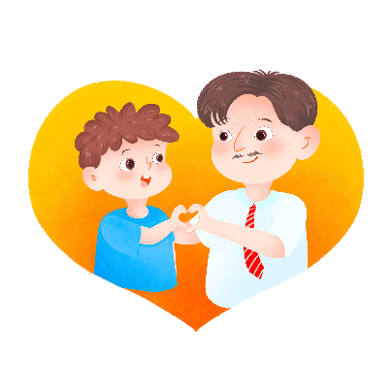
家长该做的
给予力量
鼓励表扬
给予空间
家长要学会给孩子力量，让孩子懂事，最后帮助孩子成长；
要做到多鼓励、少打骂，多表扬、少批评，
给孩子成长的时间和空间。

Slide 11
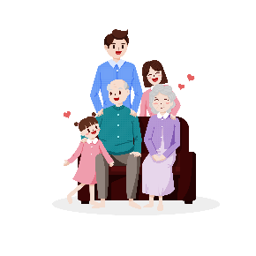

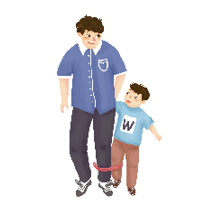
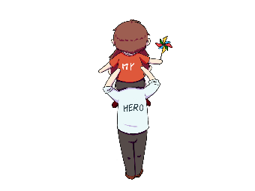
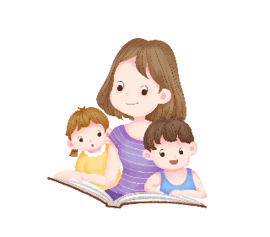
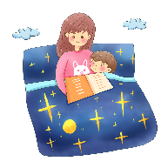
父母需要具备六大能力
亲子沟通能力
家庭支持能力
情绪管理能力
责任传承能力
学习成长能力
珍爱生命能力

Slide 12
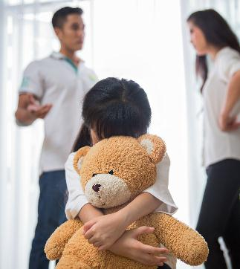
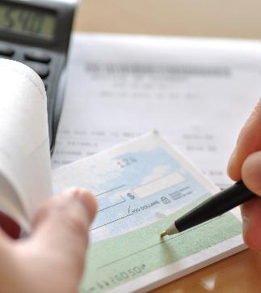

小学生普遍存在的三大问题
作业拖拉
课堂好动
学习马虎
家长们要通过生活事件，帮助孩子改掉不良行为，提高孩子的纠错能力，切忌一味说教。

Slide 13
家长要注重培养小学生五大品质
02
04
自爱的交往品质
自信的做人品质
01
03
05
自理的生活品质
自主的学习品质
自律的做事品质

Slide 14
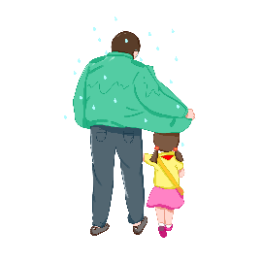
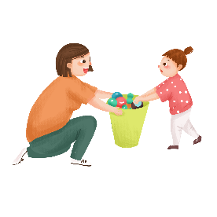

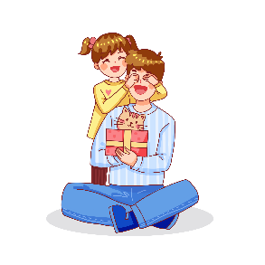
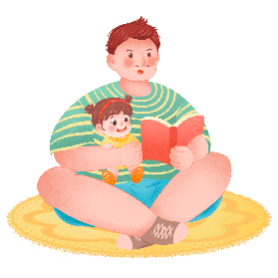
中学生面临五大冲突
依赖父母与自我独立的冲突
性生理成熟与性心理不成熟的冲突
理想生活与现实生活的冲突
大人行为与孩子心态的冲突
平面思维与立体思维的冲突

Slide 15
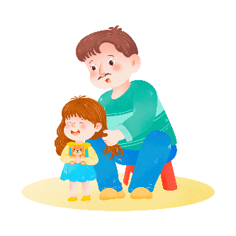
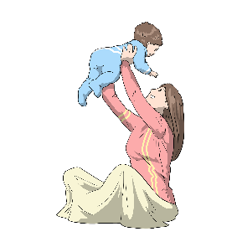

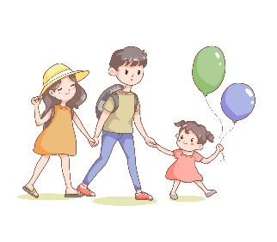
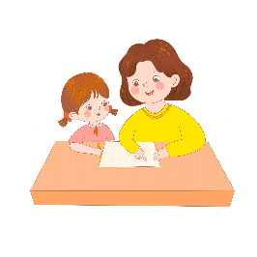
做好中学生的五大链接
格局与大自然的链接
志向与社会的链接
志识与家庭的链接
志慧与自我的链接
志趣与梦想的链接

Slide 16
家庭教育是对家长的教育
言行一致
保护个性
学会赏识
切忌
首先家长要做到以身作则、言行一致
要发现和保护孩子的个性特点，让孩子体验到“我能行”、“我可以做到发生问题要学会冷处理
要赏识孩子的老师
切忌随意的转班转学
Notes:
https://www.ypppt.com/

Slide 17
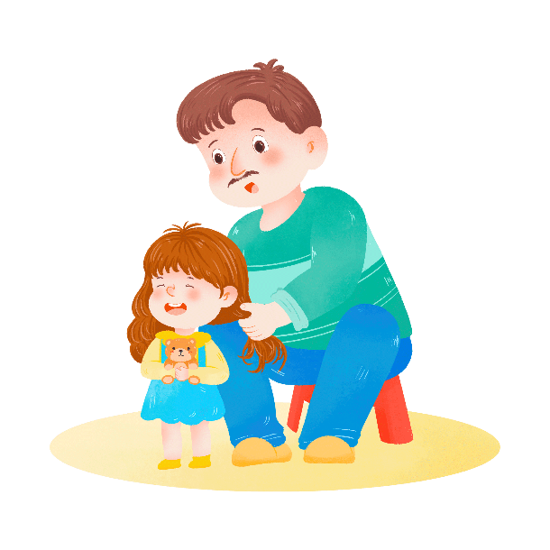
家庭教育的误区！
家庭教育成功要诀
溺爱
攀比
成风
培养孩子的兴趣！
自信心的培养
培养孩子的好习惯
耐挫力的培养

Slide 18
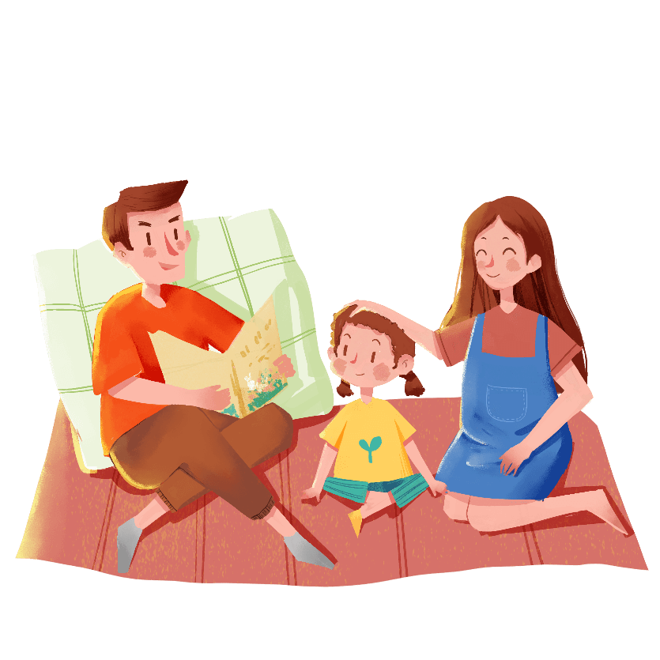
“家庭”概念的新认识
男主外,女主内,各在其位,各有分工。
身教家教教子有方。
严父慈母,正道家风。
夫妻真情相爱,家人才有幸福和美,家庭和谐美满,社会才能和谐安康——家人卦道出了治家,理家的窍门。

Slide 19
第
二
部
分
当前我国家庭教育状况的剖析
点此输入内容或者复制您的内容在这里，通过复制您的文本后，在此框中选择粘贴，并选择只保留文字

Slide 20
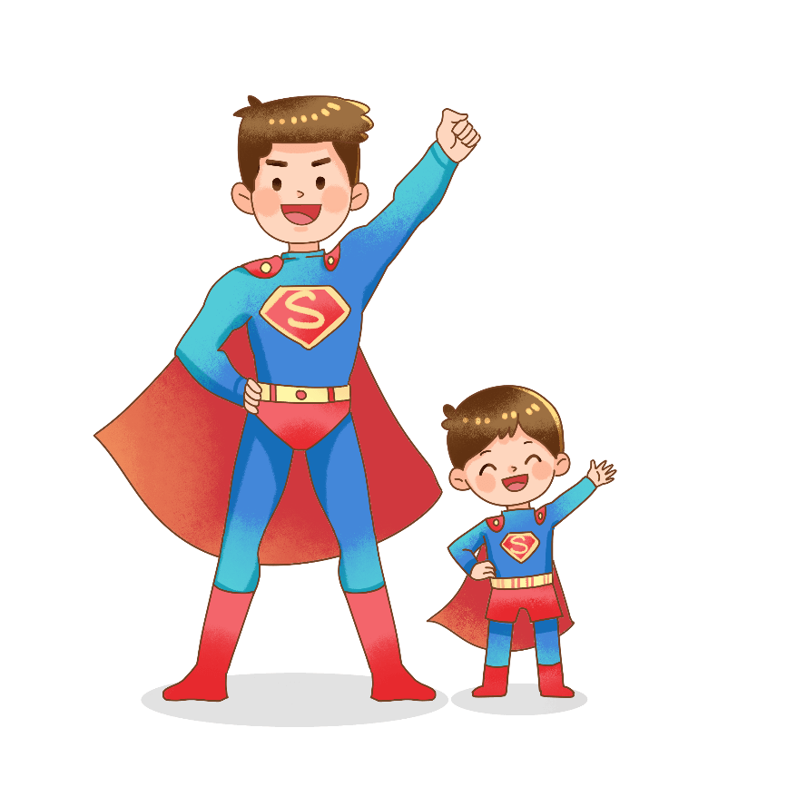
当前我国家庭教育状况的剖析
原因1
改革开放以来,社会竟争压力剧增,家庭中每个成员都受到前所未有的生存压力与发展的压力。
原因2
有关统计数据表明：目前,我国儿童心里问题的发病率为12%一16%,患有心理疾病的儿童为2%左右。32%的中学生存在不同程度的心里健康问题。
原因3
当前,因家庭环境因素而导致的孩子情绪问题,以致违法犯罪或极端行为案例不断增加,而且呈现具高不下。

Slide 21
当前我国家庭教育状况的剖析
现代家庭教育遭遇到前所未有的挑战,当前的“三大危机”呈现——学校教育中的应试体制,家庭教育中的过度溺爱,社会上要钱不要下一代的赚钱狂潮,构成了当代家庭教育的“三大危机”或叫“三座大山”,我们的孩子活的太累,以致不堪重负。
当前,孩子的成长环境恶化,更加重了父母家庭教育的责任。
父母责任重大：最能胜任家庭教育的人不别人而是父母自已。

Slide 22
第
三
部
分
你属于哪种类型的父母
点此输入内容或者复制您的内容在这里，通过复制您的文本后，在此框中选择粘贴，并选择只保留文字

Slide 23
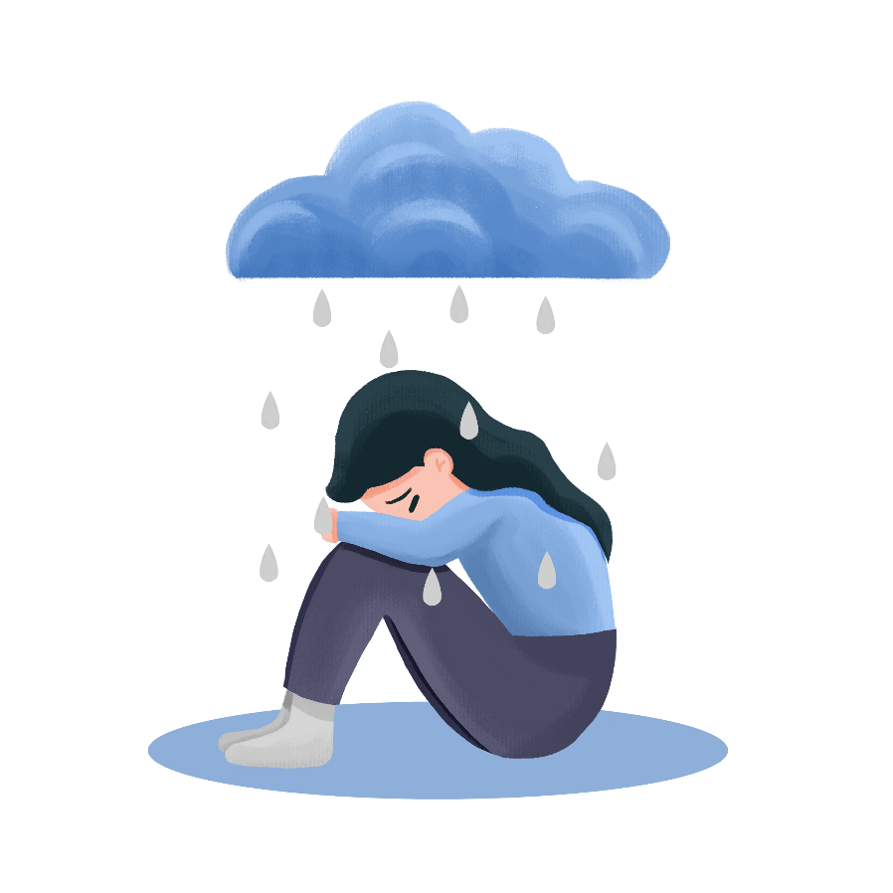
01
专制(反对)型父母
这类父母对孩子的负面情绪非常不满,一旦出现,就给予严厉的遗责,打骂或惩罚,导致孩子非常的恐惧或悲哀。
表现
此类父母往往把注意力放在孩子的发泄情绪的行为上,而不去探究孩子为何会产生这些行为的真正原因。

Slide 24
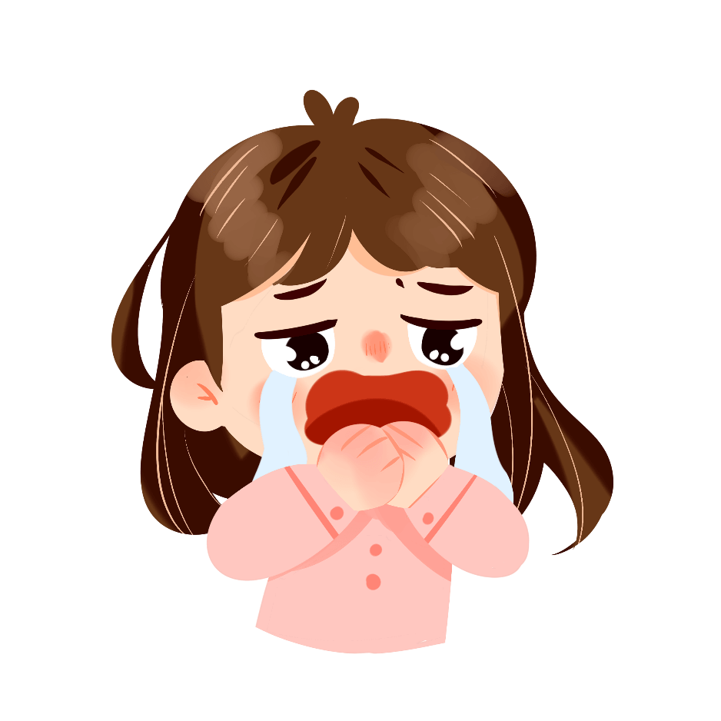
02
疏忽型父母
此类父母不能正确面对孩子的负面情绪,往往采用不理睬或冷淡处理的方式来应对孩子的烦脑,挫折或悲伤,把孩子由于某种问题或事情所引起的负面情绪及感情简单化,缩小化或弃置一旁,使孩子得不到慰藉与理解。

Slide 25
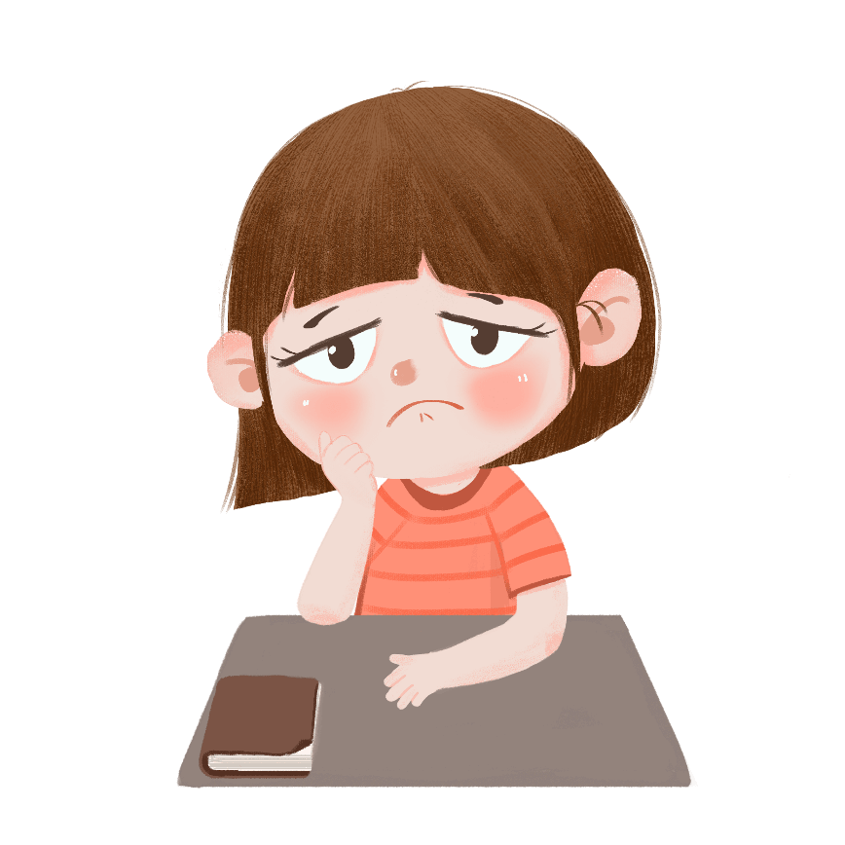
03
放任型父母
此类父母完全“包容”孩子的情绪情感体验与行为表现,不管是积极的抑或是消极负面的。其实质是对指导孩子如何面对和处理负面情绪的知识缺乏与能力不足,以至于表现为“不干涉”的驼鸟策略。

Slide 26

平等相处
04
情绪辅导型父母
在孩子出现负面情绪时不抱怨,并且很重视。当孩子愤怒.伤心.恐惧.焦虑时,他们表现出更多的耐心,更愿花时间去与哭闹或极度焦虑的孩子相处,更关注在倾听上,更像两个同年人平等地商讨如何对侍导致他们负面情绪产生的真正根源。
此类父母会很好接受孩子的情绪情感以及与其相关联的一糸列行为表现……他们不会忽视或否认孩子的感受,也不会因孩子的情绪表现不佳而取笑他们，这种类型的父母是孩子情绪情感发展的辅导员
规范行为
在规范孩子的行为时,还教导他以非破坏的方式来表达自已的愤怒情绪。为使孩子长大后能与他人和睦相处,父母从小辅导他学会舒能内心郁闷感受的方法和能使他人对其行为给予理解的方式。
特征
对于自已和他们所关爱的孩子情绪情感具有很强的洞察力,他们会关注自已所有情绪情感和孩子所具有的情绪情感,全括负面的情绪,诸如：忧伤、愤怒、恐惧、焦虑等在生活中的影响作用。
惩罚得当
除了给予孩子情绪辅导外,还给予些具有建设性意义的惩罚。

Slide 27
爱子七不责
对众不责：公众场合不责备孩子
01
愧悔不责：孩子已为过失愧悔不再责备
02
暮夜不责：孩子上床睡觉前不责备
03
饮食不责：吃饭时受责备易导致脾胃虚弱
04
欢庆不责：人高兴时忽然被责备，经脉憋住对身体伤害大
05
悲忧不责
06
疾病不责：生病时父母的关爱和温暖比任何药物都有疗效
07
提升家庭教育质量,首先要重视学习，父母是孩子的心灵导师——是榜样

Slide 28
第
四
部
分
家庭教育的智慧与艺术
点此输入内容或者复制您的内容在这里，通过复制您的文本后，在此框中选择粘贴，并选择只保留文字

Slide 29
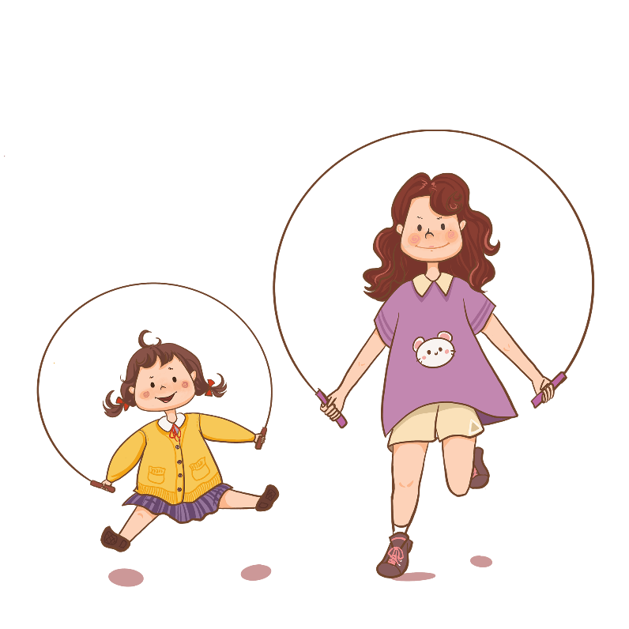
家庭教育的智慧与艺术
了解孩子,解读孩子,真正用心倾听孩子内心的声音,真正走进孩子的心灵
一.爱孩子从“懂”孩子开始
二.言行,孩子内心的外在表现
三.“眼”为心声——读懂孩子的眼神,用眼神与孩子交流
四.“不听话”中的心理需求
五,成绩起伏暗藏心理玄机
六.观同伴关系,察孩子内心
七.了解孩子,从兴趣爱好开始

Slide 30

家庭教育的智慧与艺术
1.父母不要在孩子面前吵架
家庭是一片天,父母是这片天的“掌权者。”父母无不希望子女走自已安排的路,但“听天由命”好吗？
2.听听孩子心里话, 让孩子有倾诉机会
3.捧打孩子不是教育正确方式
4.父母不能失信于孩子
5.考试成绩不是评价孩子唯一标准

Slide 31
尾声：家庭教育的目标
构建一个“乐活族”家庭
1
2
3
4
个中心
个基本点
个忘记
个拥有
忘记过去
忘记年令
忘记过去的成功史
拥有一个完整的家
拥有一个知心伴侣
拥有一些钱财
拥有一批知心朋友
以健康为中心
潇洒一点,糊涂一点
提倡“三生”主义：生命、生活、生态

Slide 32
营造家庭幸福 创造美好生活
家庭教育知识
培训讲座
点此输入内容或者复制您的内容在这里，通过复制您的文本后，在此框中选择粘贴，并选择只保留文字
汇报人：优品PPT

Slide 33
更多精品PPT资源尽在—优品PPT！
www.ypppt.com
PPT模板下载：www.ypppt.com/moban/ 节日PPT模板：www.ypppt.com/jieri/
PPT背景图片：www.ypppt.com/beijing/ PPT图表下载：www.ypppt.com/tubiao/
PPT素材下载： www.ypppt.com/sucai/ PPT教程下载：www.ypppt.com/jiaocheng/
字体下载：www.ypppt.com/ziti/ 绘本故事PPT：www.ypppt.com/gushi/
PPT课件：www.ypppt.com/kejian/
Notes:
模板来自于 优品PPT https://www.ypppt.com/

